Slide 1


¿Qué es Recuva?
Recuva es una herramienta de recuperación de datos diseñada para restaurar archivos que hayan sido eliminados accidentalmente en dispositivos Windows.
Kenia Karina Cabrera Reyna 4 ISC A

Slide 2
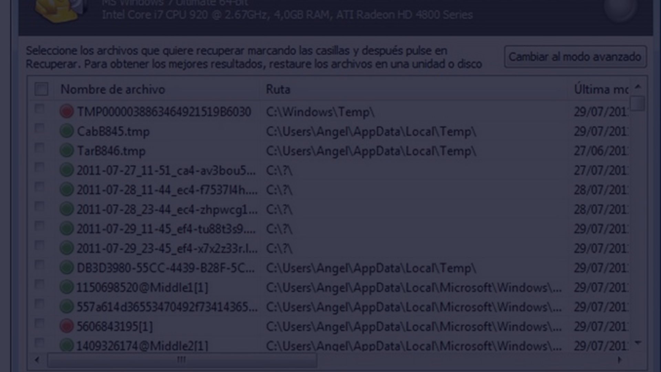
Características principales de Recuva
Fácil de Usar
Recuperación Profunda
Compatibilidad Amplia
Recuva tiene una interfaz intuitiva que facilita la recuperación de archivos para usuarios de todos los niveles de habilidad.
Es capaz de escanear a fondo el disco en busca de rastros de archivos eliminados, aumentando la probabilidad de recuperar datos perdidos.
Funciona con una variedad de dispositivos y es capaz de recuperar varios tipos de archivos, incluyendo documentos, imágenes, videos y más.

Slide 3
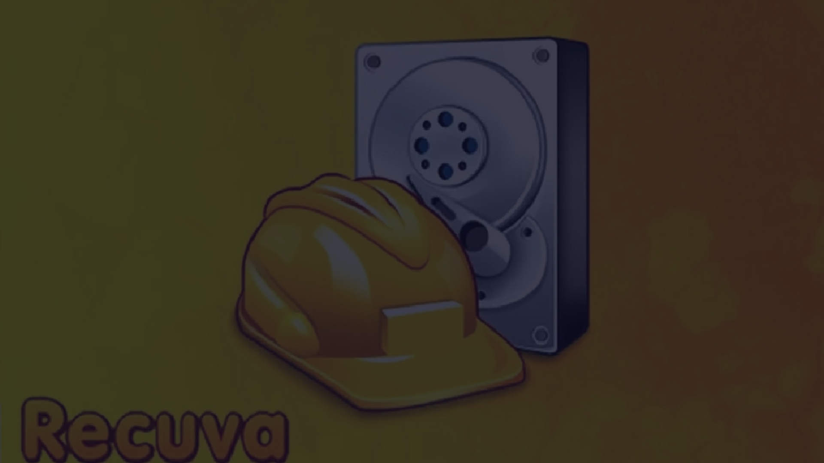
¿Cómo funciona Recuva?
1
Escaneo Rápido
2
Escaneo Profundo
Ofrece un escaneo rápido para encontrar archivos recientemente eliminados y proporcionar una recuperación inmediata.
Para archivos más difíciles de recuperar, Recuva realiza un escaneo exhaustivo para buscar rastros de datos perdidos en el disco.

Slide 4
Pasos para recuperar archivos con Recuva
1
2
Seleccionar Ubicación
Escanear el Disco
3
4
Seleccionar Archivos a Recuperar
Restaurar Archivos Eliminados

Slide 5
Tipos de archivos que se pueden recuperar con Recuva
Documentos
Fotografías
Videos y Audios
Recuva puede recuperar archivos de texto, hojas de cálculo y presentaciones.
Es capaz de restaurar imágenes en formatos populares como JPG, PNG y más.
Recuva puede recuperar archivos multimedia, incluyendo videos, música y grabaciones de audio.

Slide 6
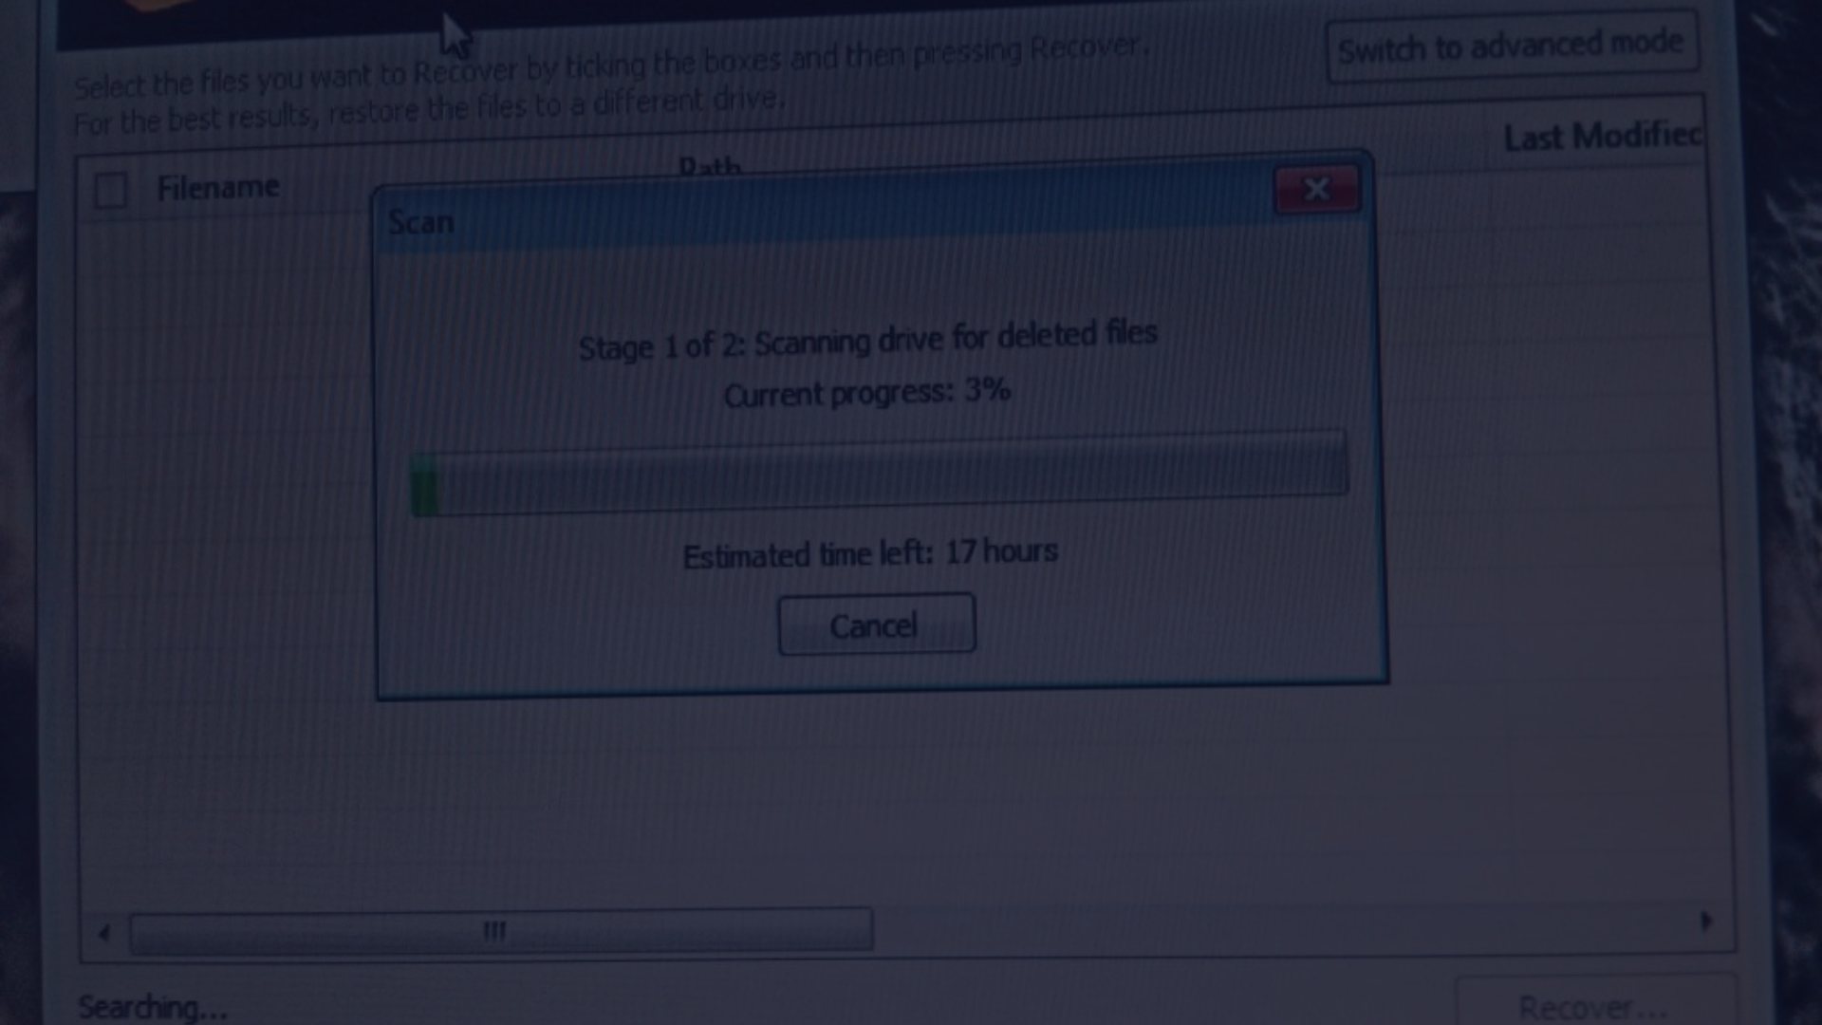


Recomendaciones para maximizar la efectividad de Recuva
Evitar Sobrescribir Datos
Escoger una Ubicación Distinta
Es recomendable no almacenar nuevos archivos en el dispositivo afectado antes de intentar recuperar datos con Recuva.
Se sugiere guardar los archivos recuperados en una ubicación distinta para evitar el sobrescribir archivos perdidos.

Slide 7
Casos de éxito de Recuva
1
Recuperación de Fotos de Boda
Una pareja pudo recuperar fotos preciosas de su boda que habían sido eliminadas por error.
2
Restauración de Documentos Importantes
Una empresa recuperó documentos críticos que habían sido borrados accidentalmente del disco duro.

Slide 8
Descarga e instalación de Recuva
1. Visitar el Sitio Web de Recuva
2. Descargar la Última Versión del Software
3. Ejecutar el Archivo de Instalación
4. Seguir las Instrucciones de Instalación

